Slide 1


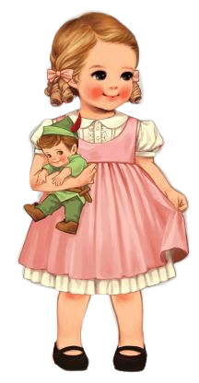






MATERIA REALIZAT DE PROF. ÎNV. PREȘC.
NISTOR LUIZE LAVINIA
GRĂDINIȚA P.P. NR.1/PITICOT-HUNEDOARA
GRUPA MARE
DOMENIUL LIMBĂ ȘI COMUNICARE
DUMINICĂ
Zilele săptămânii
de Lavinia Nistor
SÂMBĂTĂ
LUNI
MARȚI
VINERI
MIERCURI
JOI

Slide 2
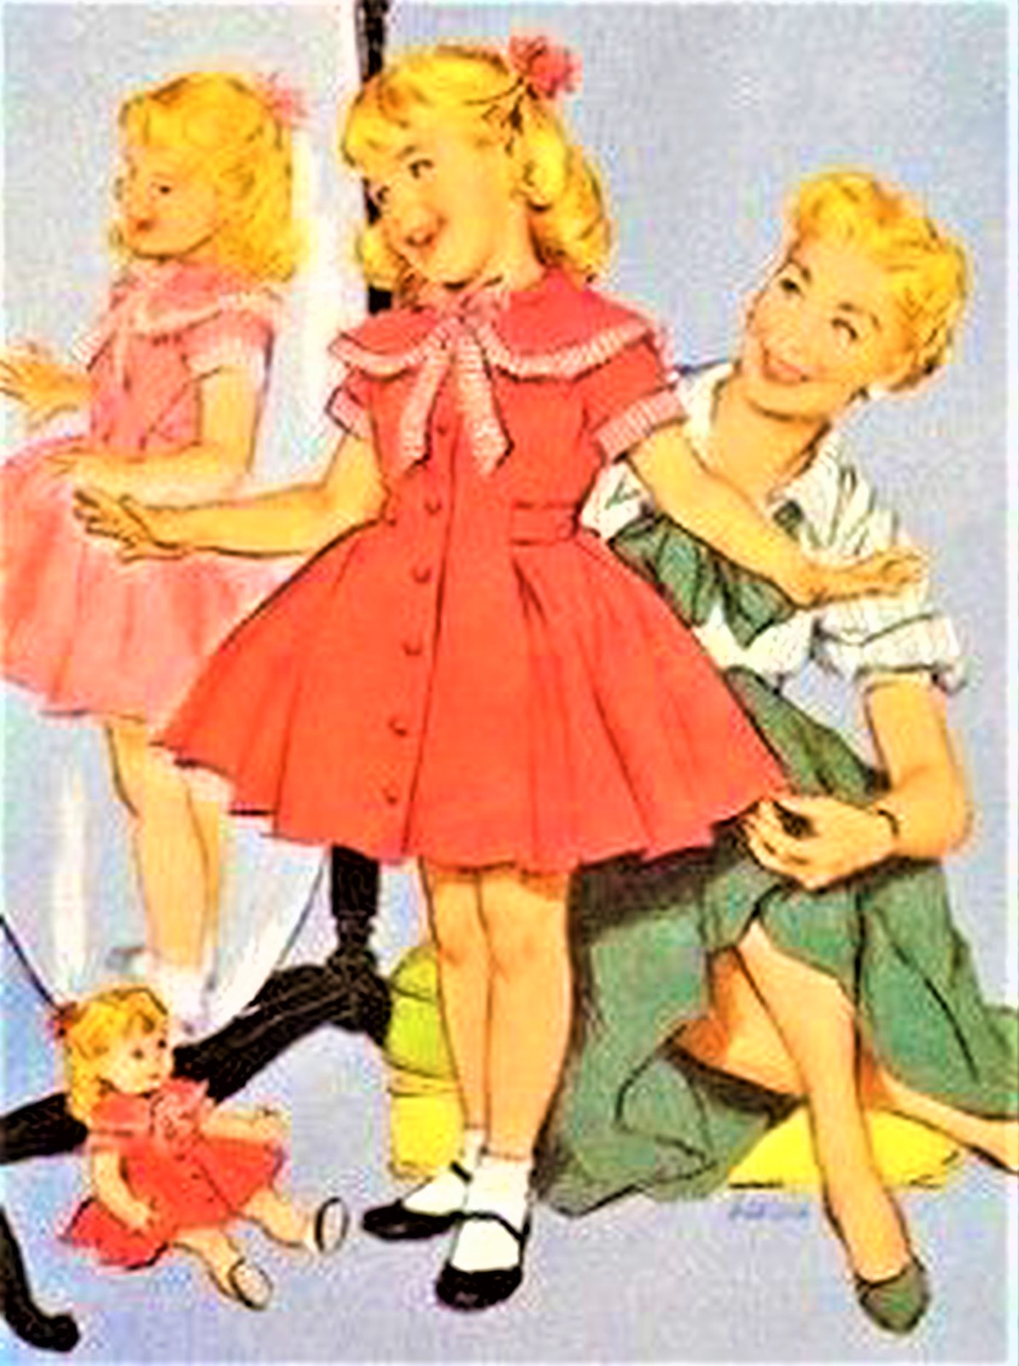
O fetiță cu rochiță,
Luni, pleacă la grădiniță,
De mână cu mama ei,
Unde sunt mulți prichindei.

Slide 3
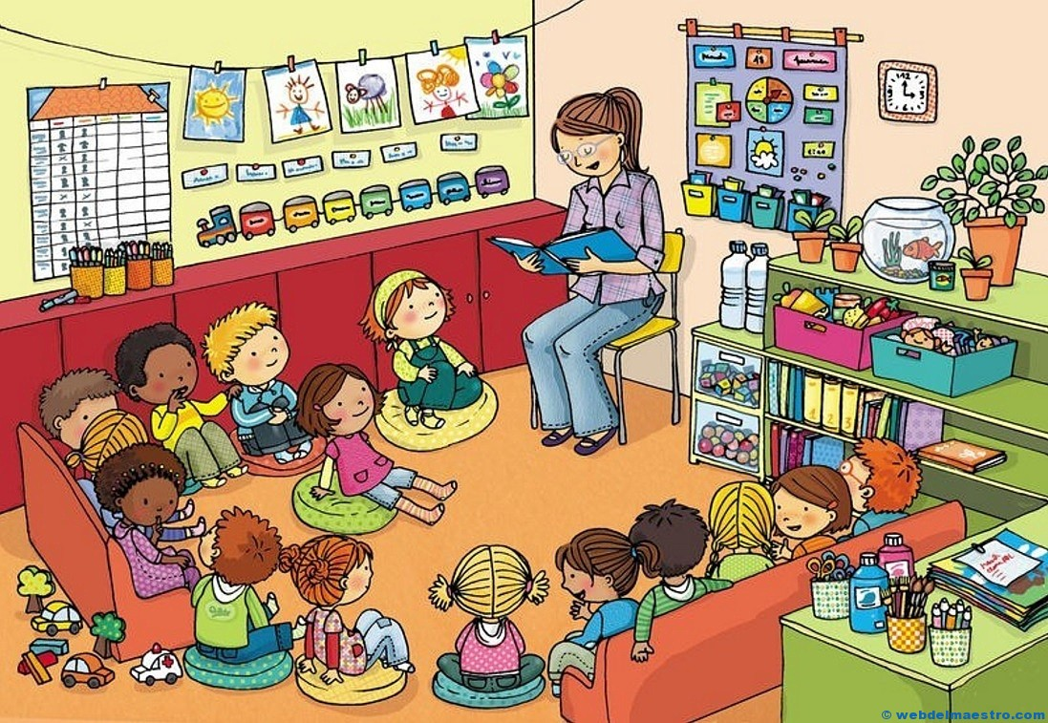
Marți poezie am învățat
Și mamei i-am recitat.

Slide 4
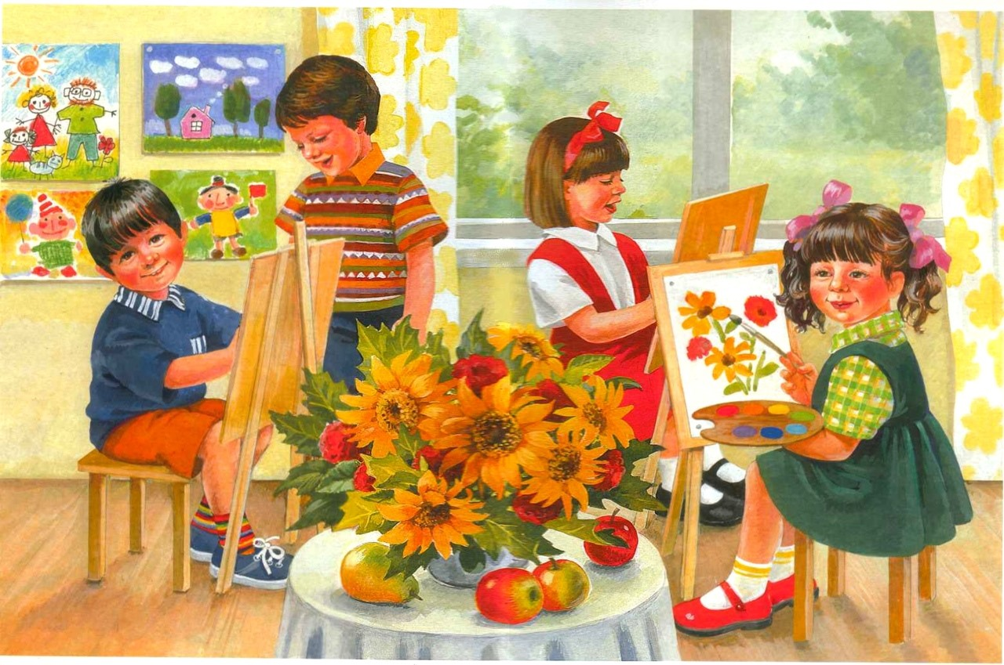
Miercuri, am pictat frumos
Tata a fost bucuros.

Slide 5
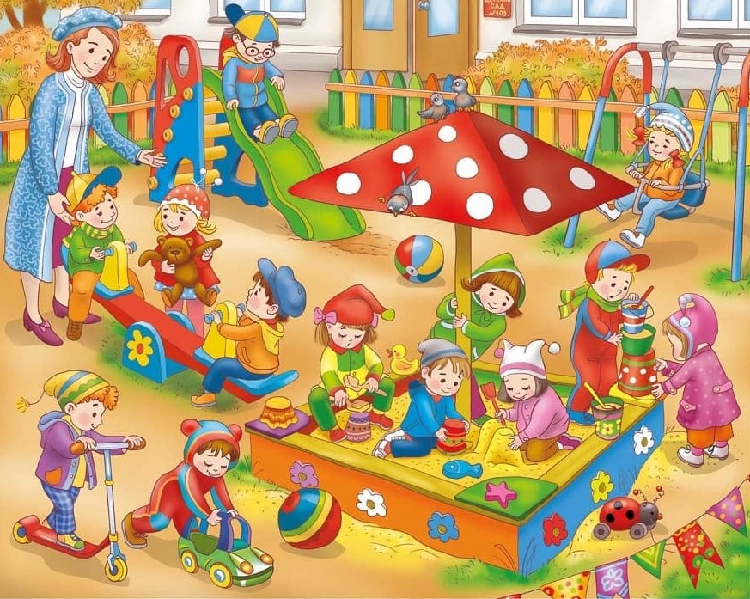
Joi, doamna ne-a dus în parc
Și frumos noi ne-am jucat,
Tare bine ne-am distrat.

Slide 6
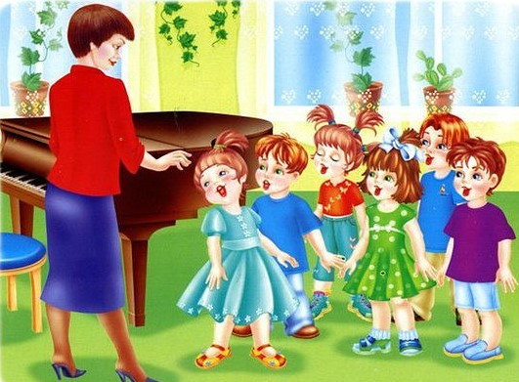
Vineri, cântece-am cântat
Și acasă am plecat.

Slide 7
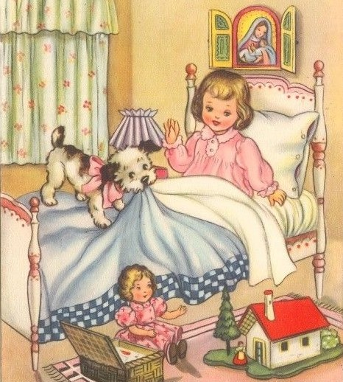
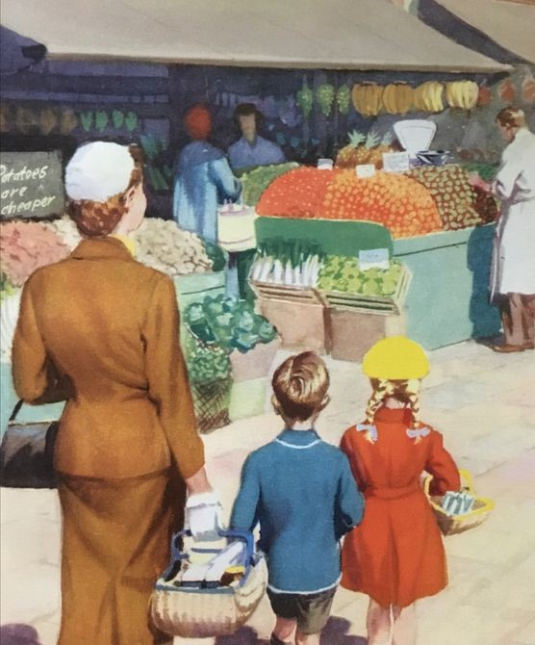
Sâmbătă am fost la piață,
Cu mama, de dimineață,
Apoi, mai pe înserat
Cu cățelul m-am jucat.

Slide 8

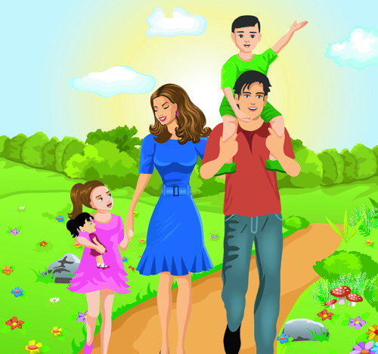
Duminică-i sărbătoare
Mergem cu toți la plimbare.
Șapte zile-n săptămână,
Le-am petrecut împreună.

Slide 9
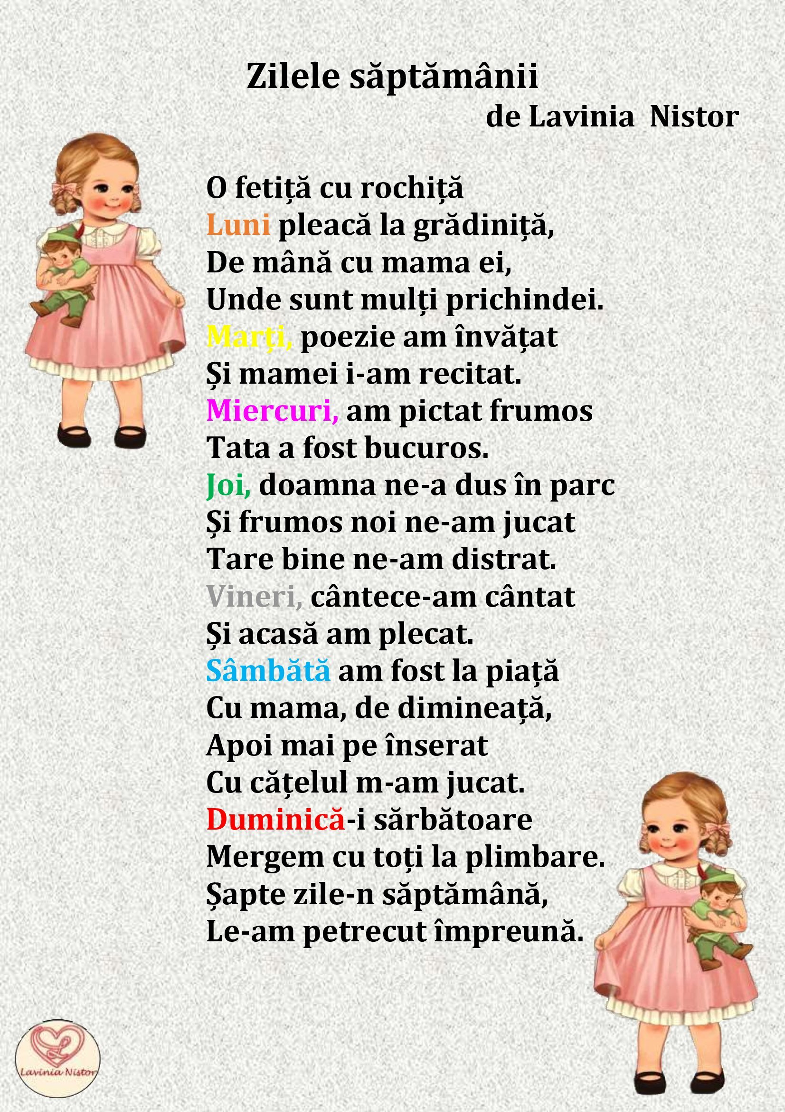
DUMINICĂ
LUNI
SÂMBĂTĂ
MARȚI
VINERI
MIERCURI
JOI

